Slide 1
Disciplina:
Engenharia de Informação I
Curso: Sistemas de Informação
Prof. Cristiano Vieira
2° Período - 2020

Slide 2

Apresentação

Slide 3
Plano de Ensino
Ementa e Objetivos;
Sistema de Avaliação;
Programação da Disciplina;
Calendário de Atividades;
Referências Bibliográficas;

Slide 4
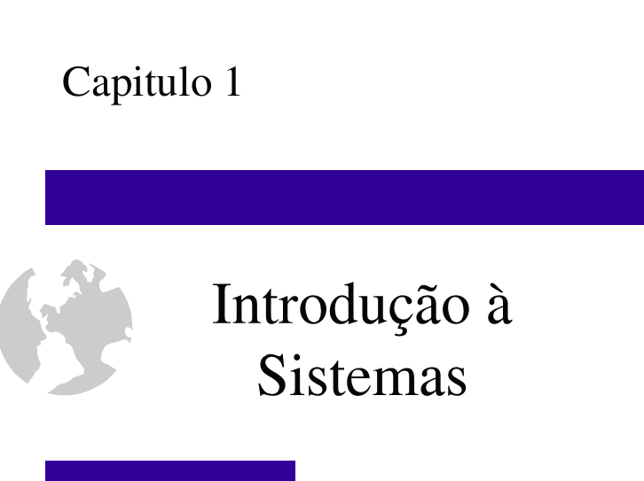
Introdução ao Software

Slide 5
Software
Primeiro programador: Ada Lovelace (1843) escreveu um código rudimentar para máquina analítica criada por Charles Babbage (1827)
Lógica Booleana: George Boole (1815 – 1864) Matemático britânico que provou a relação da lógica com a matemática e não com a filosofia como então era pensado.
John Von Neumann (1945) elaborou a técnica de
shared-program e depois a linguagem de programação.

Slide 6
Software
O software é um elemento de sistema lógico, e não físico. Portanto, o software tem características que são consideravelmente diferentes das do hardware:
1. O software é desenvolvido e projetado por engenharia, não manufaturado no sentido clássico.
2. O software não se desgasta.
3. A maioria dos softwares é feita sob medida em vez de ser montada a partir de componentes existentes.

Slide 7
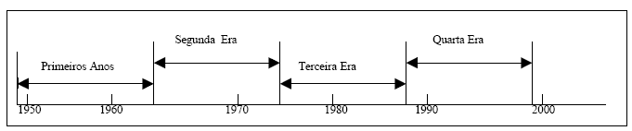
Evolução da Programação
Primeiros Anos : Nos primeiros anos, a programação era uma arte “secundária” para qual havia poucos métodos sistemáticos. O desenvolvimento do software era feito virtualmente sem administração.
Usado a orientação batch (em lote) para a maioria dos sistemas.
Software projetado para cada aplicação, distribuição limitada
Desenvolvimento na própria organização – individualidade
Sem documentação

Slide 8
Evolução da Programação
Segunda Era: Multiprogramação e multiusuário
Sistemas de tempo-real e bancos de dados
Desenvolvimento para ampla distribuição no mercado – software house
A Crise do Software – detectadas falhas necessidade de correção ou adaptados a um novo hardware que fosse comprado. O esforço despendido na manutenção de software começou a absorver recursos em índices alarmantes.

Slide 9
Evolução da Programação
Terceira Era: Começou em meados da década de 70 e continua até hoje.
Sistemas distribuídos
Redes Locais e Remotas
Aumento da complexidade
Computador pessoal
Produtos inteligentes

Slide 10
Evolução da Programação
Quarta Era: A Quarta era do software de computador está apenas começando.
Novas abordagens – desenvolvimento de software
Sistemas especialistas
Redes Neurais Artificiais

Slide 11
Evolução da Programação
Quinta Era / Nova Geração: Softwares mais complexos
Programação para Internet;
Redes Sociais;
App e Dispositivos móveis;

Slide 12
Tipos de Software
Software Básico: apoio. Componentes de sistemas operacionais,..
Software de Tempo Real: ambiente. ...
Software Comercial: acesso à informação administrativa,..
Software Científico e de Engenharia: algoritmos de processamento numérico,...
Software Embutido
Software de Computador Pessoal: processadores de texto, planilhas, ...
Software de inteligência Artificial: técnicas de IA

Slide 13
Linguagens e suas gerações
1ª geração: Linguagem Assembler – o mais baixo nível de abstração
2ª geração: Cobol, Fortran, Algol
3ª geração: Programação Estruturada
Uso geral – PL1, Pascal, C, Ada
Orientada a Objeto: C ++, Objetive-C, CLOS, VisualBasic
Visual Smalltalk, C#, Power Builder, Delphi, Visual Object
4ª geração: Linguagens com um nível elevado de abstração
Linguagens de consulta
Geradores de Programas – em linguagem 3ª G
Linguagens de apoio a decisões
Linguagens de prototipação
Linguagens formais de especificações - Prolog, PL1, Lisp
Ferramentas no ambiente PC – Planilhas, Sistemas de B.D.
Ferramentas Cases: UserDesigner, UserExperience, IBPI – o mais alto nível de abstração.

Slide 14
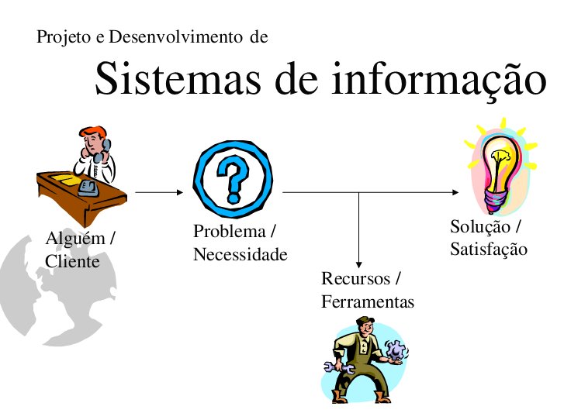
Relação entre os Softwares e
a informação (riqueza)

Slide 15
O QUE É
INFORMAÇÃO?

Slide 16

É muito importante estar informado!
Você sairia com ela?
Você pode sair com ela ou não. Entretanto a informação sobre quem ela é (ou quem ela foi) é importante para uma melhor decisão.

Slide 17
Bases dos
Sistemas de
Informação

Slide 18
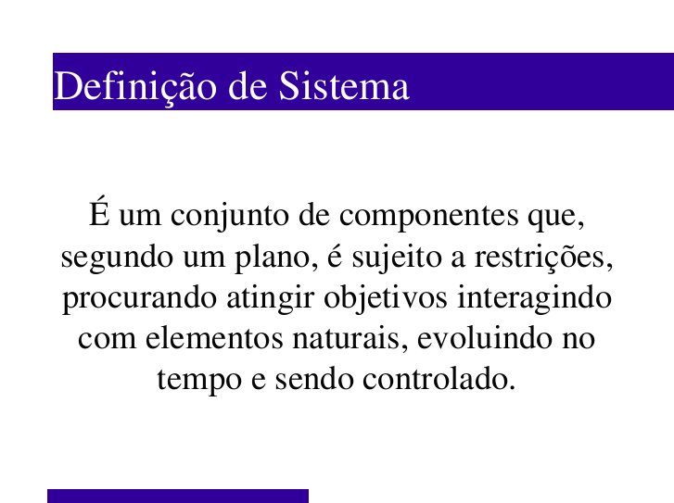

Slide 19
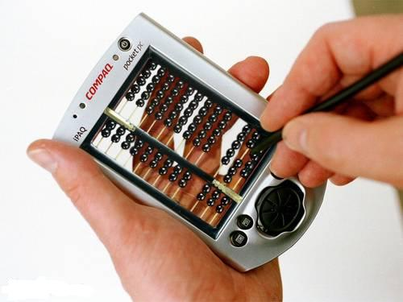
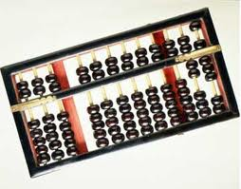
ABACO
Invenção de mais de 2000 anos

Slide 20


Slide 21
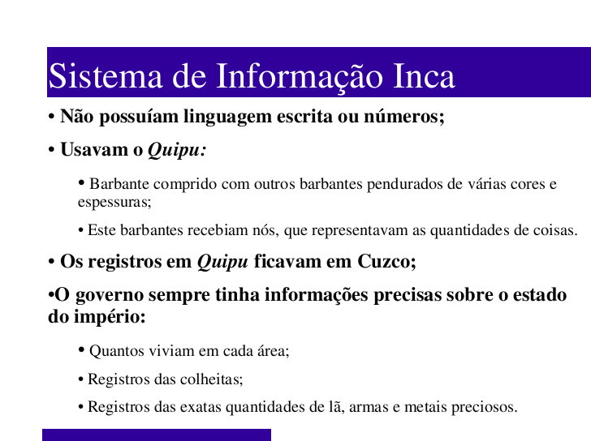

Slide 22
Bases dos Sistemas de Informação
Era do Descobrimento
Era do Aprendizado
Era do Armazenamento e Perpetuação
Era do Conhecimento
Era da Inteligência Artificial
Era da Informação
Era do(a) ????????

Slide 23
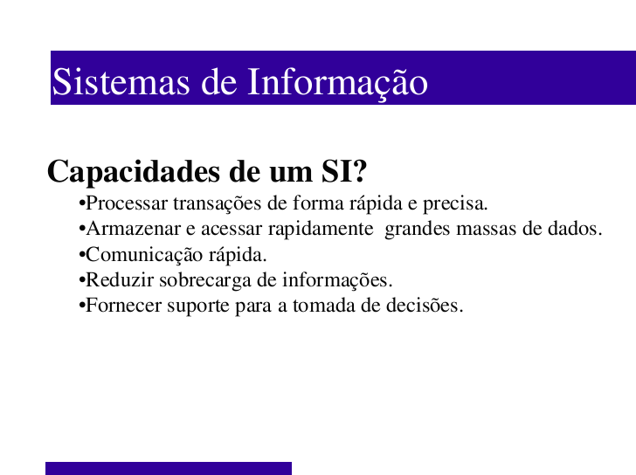

Slide 24
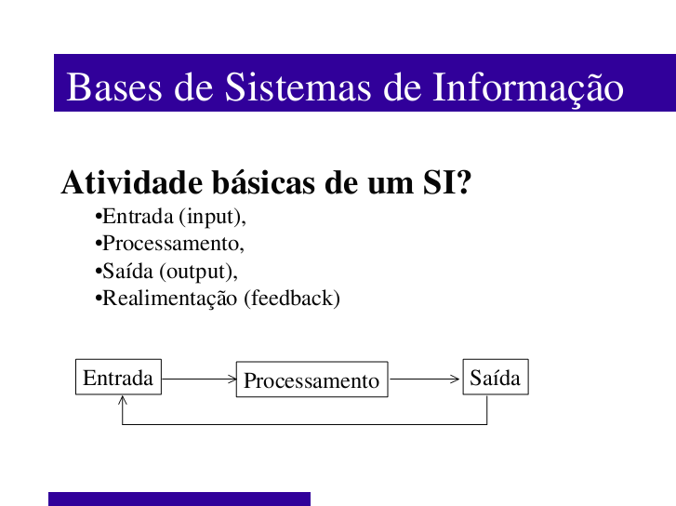

Slide 25
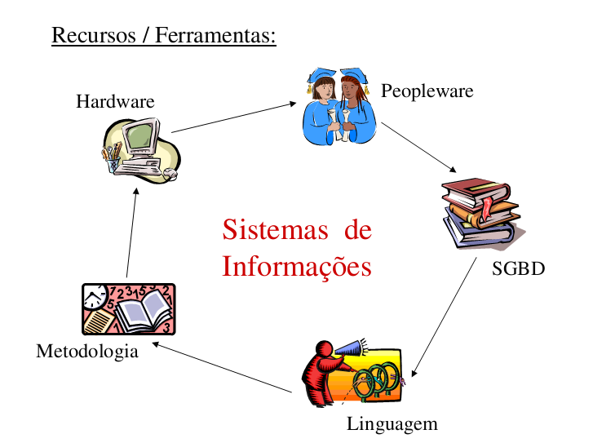

Slide 26
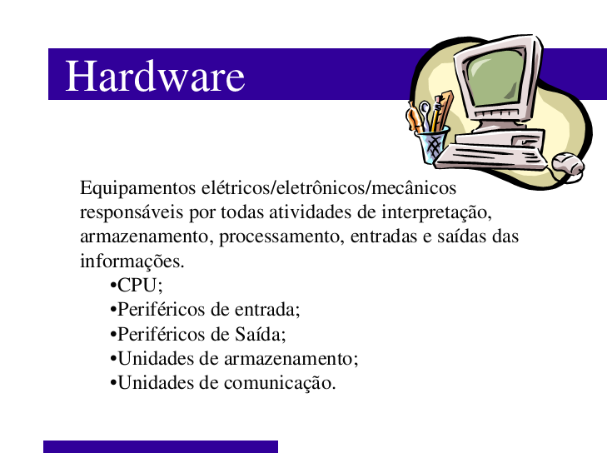

Slide 27
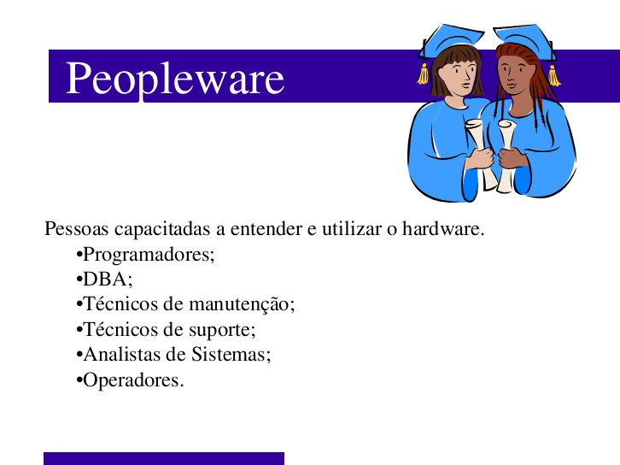

Slide 28
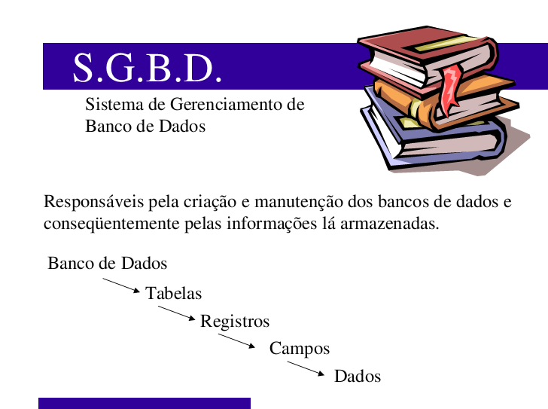

Slide 29
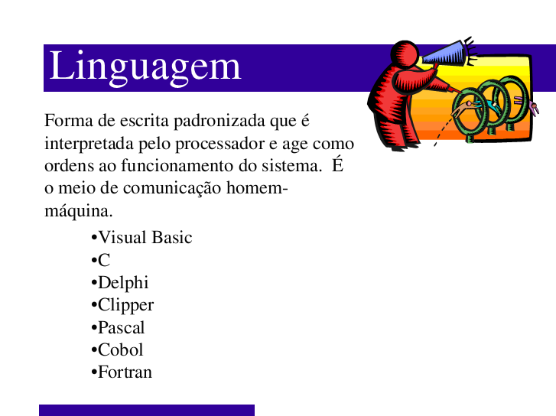

Slide 30
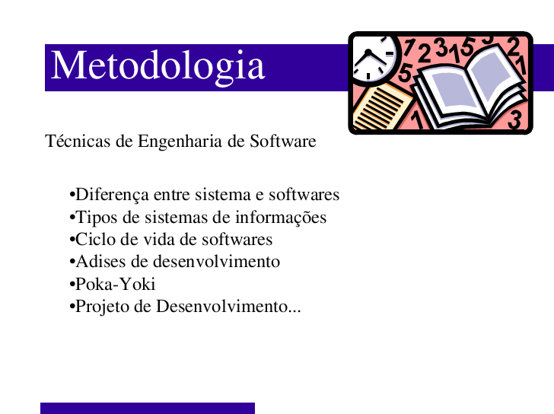

Slide 31
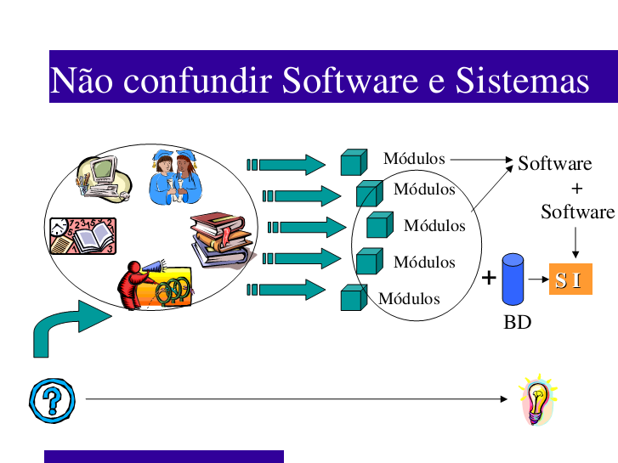

Slide 32
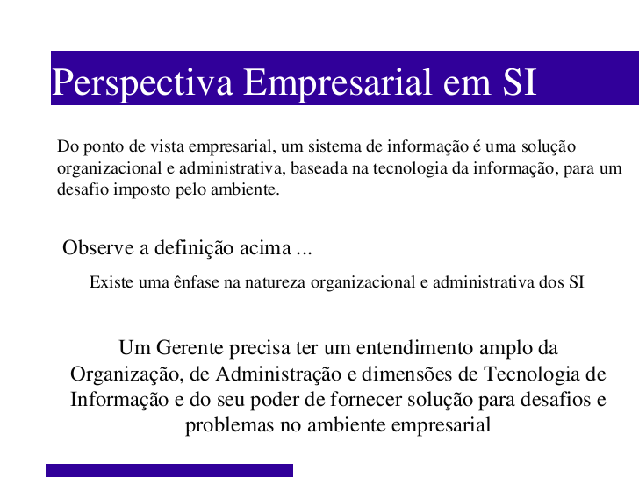

Slide 33
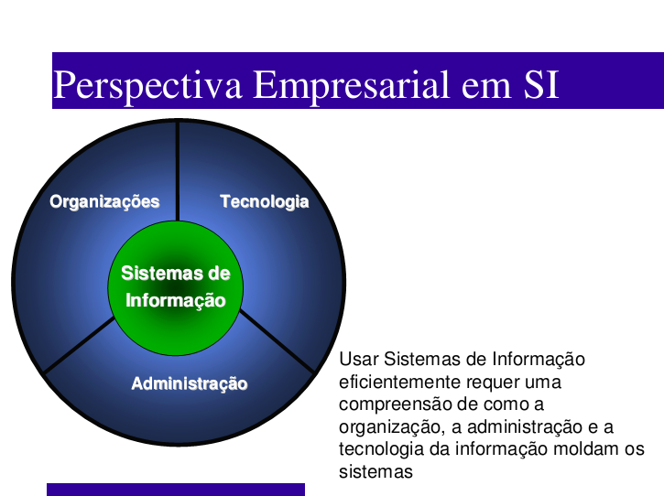

Slide 34
Capitulo 2
Engenharia de Software

Slide 35
Software e Engenharia de Software
Relação entre Hardware e Software
Evolução histórica
A partir 1980, o Software se ultrapassa o Hardware em importância.
Capacidade de adaptação
Elemento fundamental para gestão de negócios
Baixo custo e grande variabilidade

Slide 36
Software
O software é um elemento de sistema lógico, e não físico. Portanto, o software tem características que são consideravelmente diferentes das do hardware:
1. O software é desenvolvido e projetado por engenharia, não manufaturado no sentido clássico.
2. O software não se desgasta.
3. A maioria dos softwares é feita sob medida em vez de ser montada a partir de componentes existentes.

Slide 37
A importância do Software
Durante as três primeiras décadas da era do computador, o principal desafio era desenvolver um hardware que reduzisse o custo de processamento e armazenagem de dados. Ao longo da década de 1980, avanços na microeletrônica resultaram em maior poder de computação a um custo cada vez mais baixo. Hoje, o problema é diferente. O principal desafio durante a década de 1990 é melhorar a qualidade (e reduzir o custo) de soluções baseadas em computador - soluções que são implementadas com software.

Slide 38
Problemas associados ao Software
Existem um conjunto de problemas associados ao software que vários autores chamam de “crise do software”. Este conjunto de problemas não se limitam ao software que não funciona adequadamente, mas abrange também problemas associados a forma de desenvolvimento destes softwares, a forma como é efetuada a manutenção destes softwares, como atender a demanda por novos softwares e como desenvolver novos softwares cada vez mais rapidamente.
• Estimativas de prazos e de custos que são frequentemente imprecisos;
• Produtividade dos profissionais da área que não tem acompanhado a demanda por novos serviços;
• A qualidade do software desenvolvido que é insuficiente.

Slide 39
A importância do Software
Durante as três primeiras décadas da era do computador, o principal desafio era desenvolver um hardware que reduzisse o custo de processamento e armazenagem de dados. Ao longo da década de 1980, avanços na microeletrônica resultaram em maior poder de computação a um custo cada vez mais baixo. Hoje, o problema é diferente. O principal desafio durante a década de 1990 é melhorar a qualidade (e reduzir o custo) de soluções baseadas em computador - soluções que são implementadas com software.

Slide 40
Problemas associados ao Software
Existem um conjunto de problemas associados ao software que vários autores chamam de “crise do software”. Este conjunto de problemas não se limitam ao software que não funciona adequadamente, mas abrange também problemas associados a forma de desenvolvimento destes softwares, a forma como é efetuada a manutenção destes softwares, como atender a demanda por novos softwares e como desenvolver novos softwares cada vez mais rapidamente.
• Estimativas de prazos e de custos que são frequentemente imprecisos;
• Produtividade dos profissionais da área que não tem acompanhado a demanda por novos serviços;
• A qualidade do software desenvolvido que é insuficiente.

Slide 41
A Crise de Software...
25% dos projetos são cancelados
o tempo de desenvolvimento é bem maior do que o estimado
75% dos sistemas não funcionam como planejado
a manutenção e reutilização são difíceis e custosas
os problemas são proporcionais a complexidade dos sistemas

Slide 42
Causas da Crise de Software
Essências
Complexidade dos sistemas
Dificuldade de formalização
Acidentes
Má qualidade dos métodos, linguagens, ferramentas, processos, e modelos de ciclo de vida
Falta de qualificação técnica

Slide 43
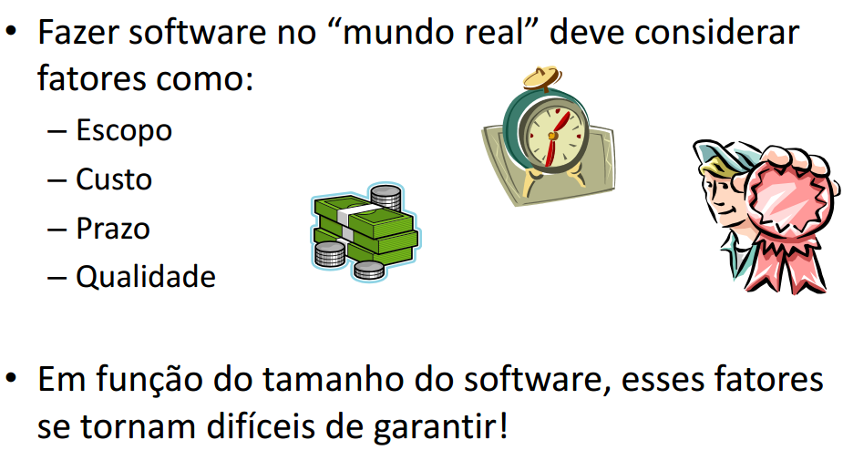
Softwares no “Mundo Real”

Slide 44
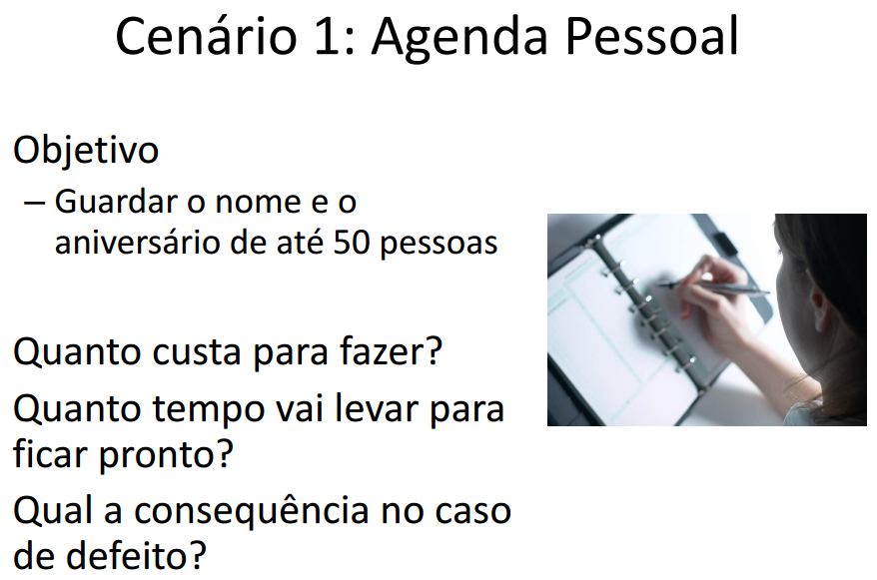
Cenários

Slide 45
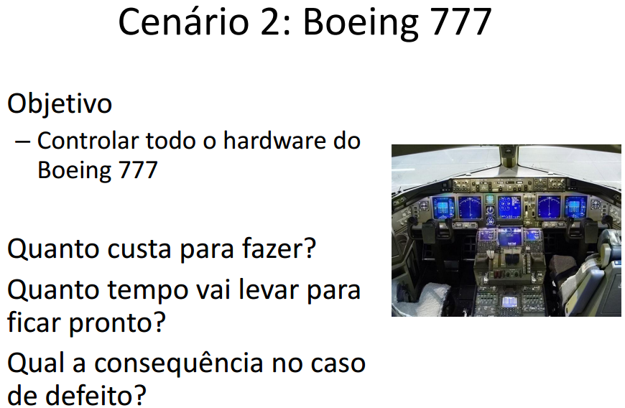
Cenários

Slide 46
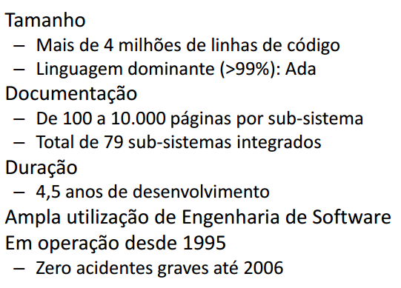
Cenários

Slide 47
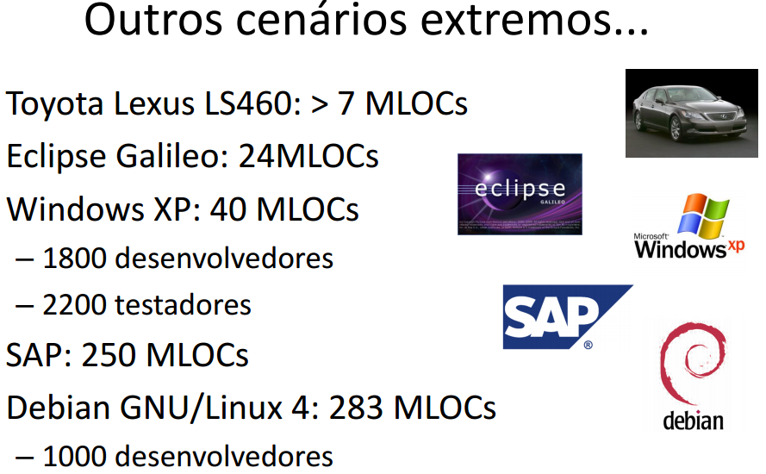
Cenários

Slide 48
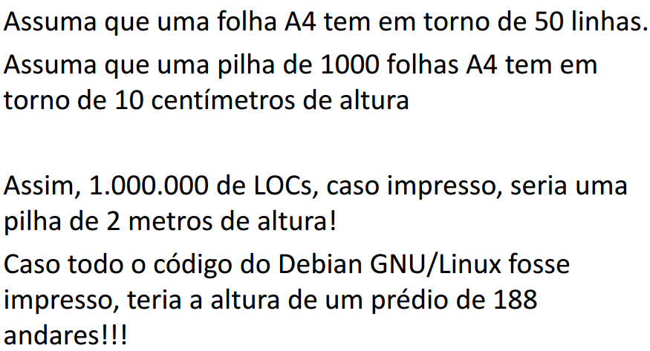
Qual a dimensão dos códigos?

Slide 49
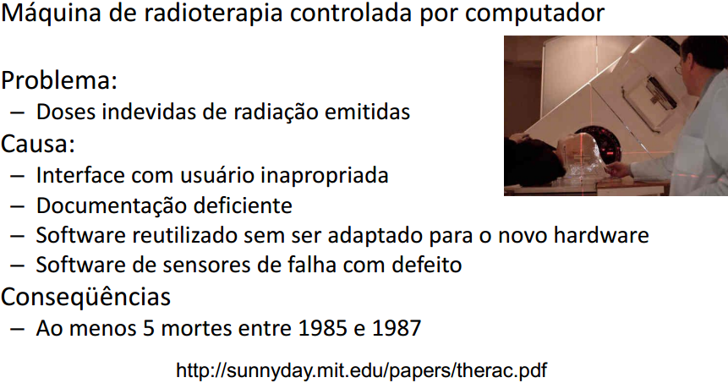
Caso real: Therac-25

Slide 50
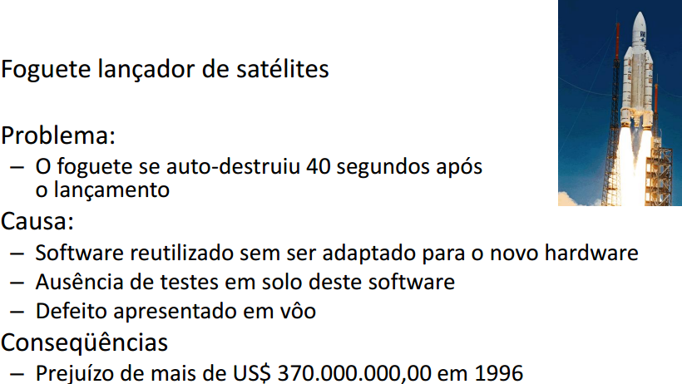
Caso real: Ariane 5

Slide 51
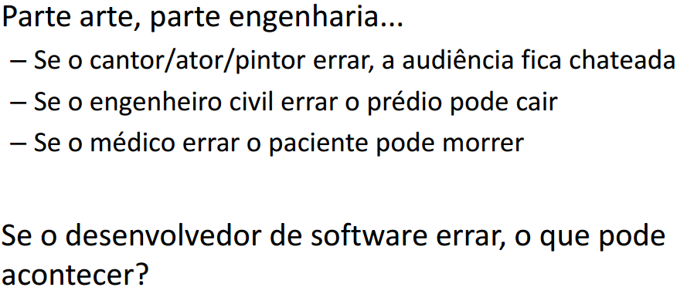
Fazer software é arte?

Slide 52
Definição de Eng.Software
“O estabelecimento e uso de sólidos princípios de engenharia para que se possa obter economicamente um software que seja confiável e que funcione eficientemente em máquinas reais”.
“Engenharia de Software é uma disciplina que trata do desenvolvimento e da aplicação de metodologias, métodos, técnicas e ferramentas para desenvolver e manter sistemas de
software com qualidade preditível e controlável, operando em máquinas e ambientes reais de modo econômico”.
Métodos + Ferramentas + Procedimentos = Paradigma de ES

Slide 53
Definição de Eng.Software
Estudo ou aplicação de abordagens sistemáticas, econômicas e quantificáveis para o desenvolvimento, operação e manutenção de software de qualidade.
Engenheiros de software devem adotar uma abordagem sistemática e organizada para seu trabalho e usar ferramentas e técnicas/métodos apropriados dependendo do problema a ser solucionado, das restrições de desenvolvimento e dos recursos disponíveis

Slide 54
Definição de Eng.Software
Programas de computador e documentação associada
Produtos de software podem ser desenvolvidos para um cliente particular ou podem ser desenvolvidos para um mercado geral

Slide 55
Sites de Interesse em Engenharia de Software
Sociedades e Institutos
Softex - Sociedade Brasileira para a exportação de software.
Software Engineering Institute.
SIGSOFT - Grupo de Interesse em ES da ACM. Tem links para revistas e anais de conferências.
Revistas especializadas
IEEE Software .
Software Development Magazine
C/C++ Users Journal
Dr. Dobb's Journal
MSDN Magazine
Sys Admi
SD Expo
Unixreview
Windows Developer's Journal
Software Metrics
IFPUG
COCOMO II

Slide 56
Objetivos da Engenharia de Software
Controle sobre o desenvolvimento de software dentro de custos, prazos e níveis de qualidade desejados
Produtividade no desenvolvimento, operação e manutenção de software
Qualidade versus Produtividade
Permitir que profissionais tenham controle sobre o desenvolvimento de software dentro de custos, prazos e níveis de qualidade desejados

Slide 57
Objetivos da Eng. de Software
Saber como estimar um projeto (tamanho, custo, cronograma)
Saber como monitorar o andamento de um projeto de desenvolvimento e a outros elementos vinculados ao software
Saber como testar efetivamente
Saber como controlar a evolução do Software

Slide 58
Características da Engenharia de Software
A Engenharia de Software se refere a software (sistemas) desenvolvidos por grupos ao invés de indivíduos
usa princípios de engenharia ao invés de arte, e
inclui tanto aspectos técnicos quanto não técnicos
Notes:
58

Slide 59
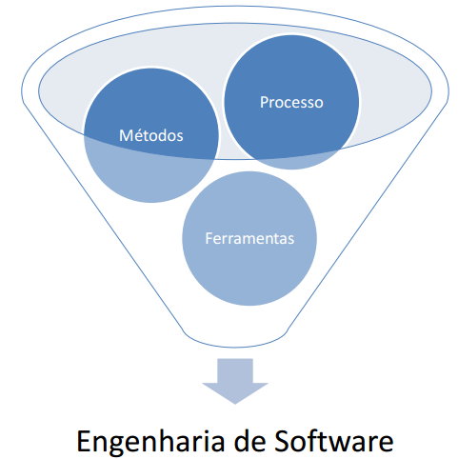
Elementos da Eng.Software

Slide 60
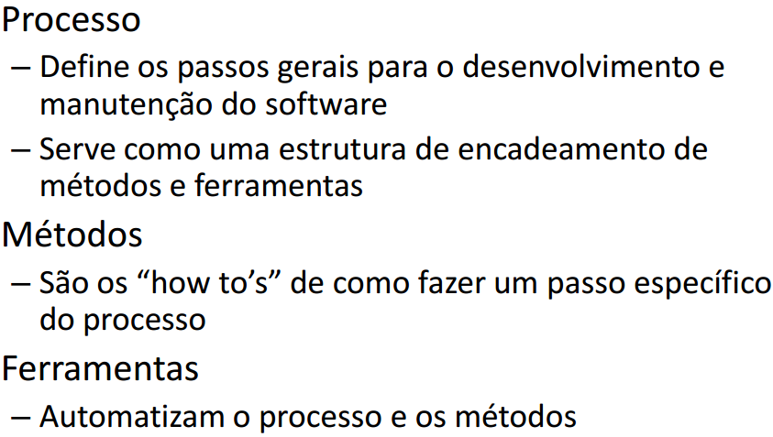
Elementos da Eng.Software

Slide 61
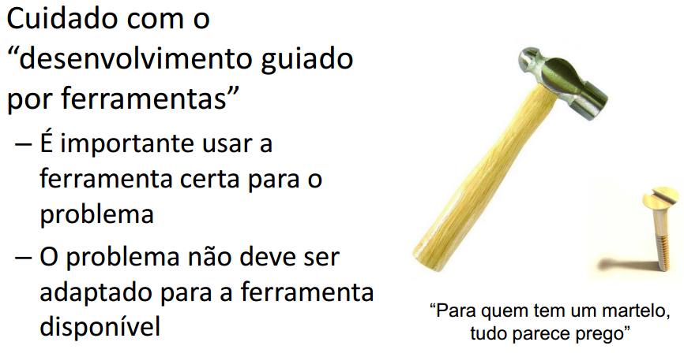
Elementos da Eng.Software

Slide 62
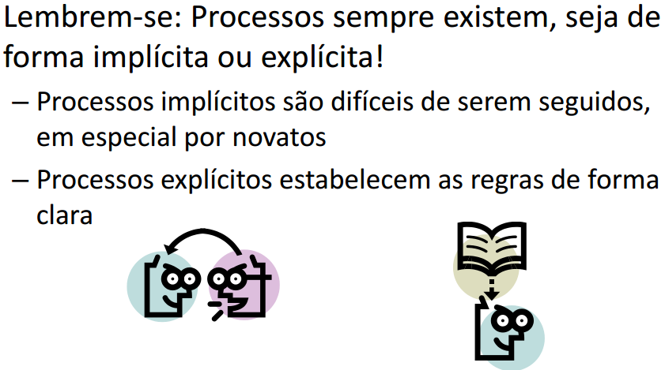
Processos implícitos x explícitos

Slide 63
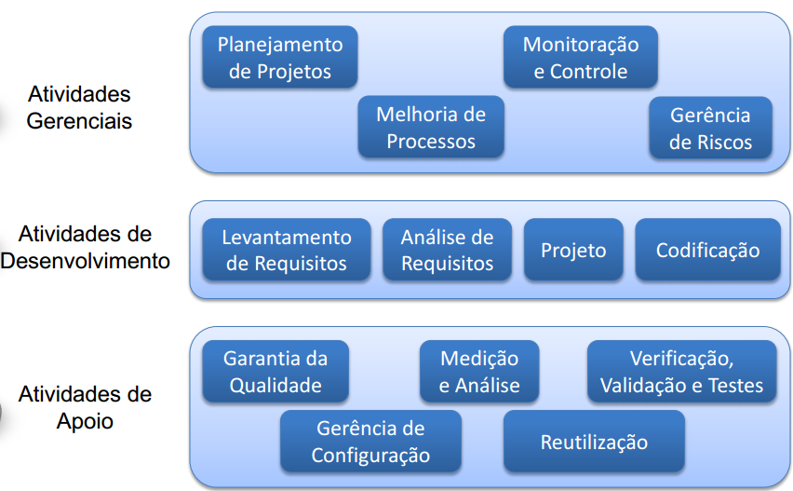
Escopo da Eng. Software

Slide 64
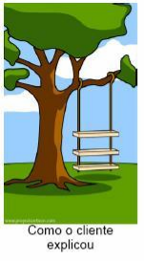





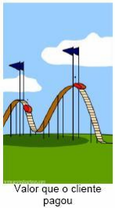






Slide 65
Comunicação em projetos de software

Slide 66
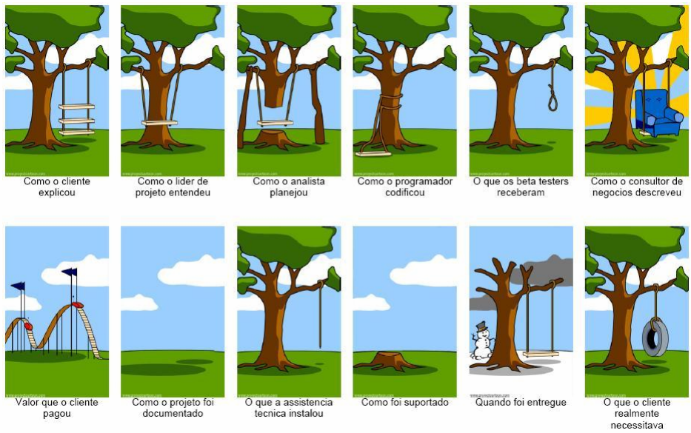
Comunicação em projetos de software

Slide 67



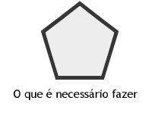

Evolução dos requisitos

Slide 68
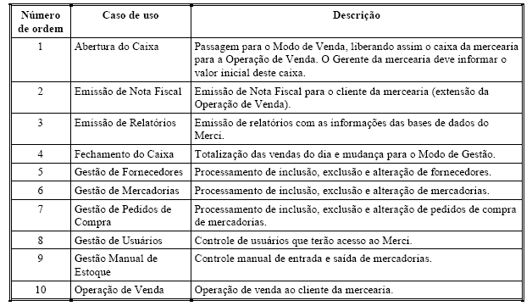
Tabela de requisitos

Slide 69
Exercício em Grupo:
Baseado no modelo de desenvolvimento do software para uma biblioteca, identifique a tabela de requisitos para as seguintes etapas:
Processo de cadastro de usuários
Processo de empréstimo de livros
Processo de devolução de livros e colocação do mesmo na posição correta na prateleira.
Consulta de disponibilidade de livros via internet.

Slide 70
Importância da Eng. de Software
Qualidade de software e produtividade garantem:
Disponibilidade de serviços essenciais
Segurança de pessoas
Competitividade das empresas
Produtores
Consumidores

Slide 71
Produtividade
Custo de desenvolvimento reduzido
A empresa consumidora quer investir pouco em software
A empresa produtora tem que oferecer “software barato”
Tempo de desenvolvimento reduzido
Suporte rápido às necessidades do mercado

Slide 72
Software barato?
Nem tanto resultado de baixos custos de desenvolvimento, mas principalmente da distribuição dos custos entre vários clientes.
Reuso, extensibilidade e adaptabilidade são essenciais para viabilizar tal distribuição.

Slide 73
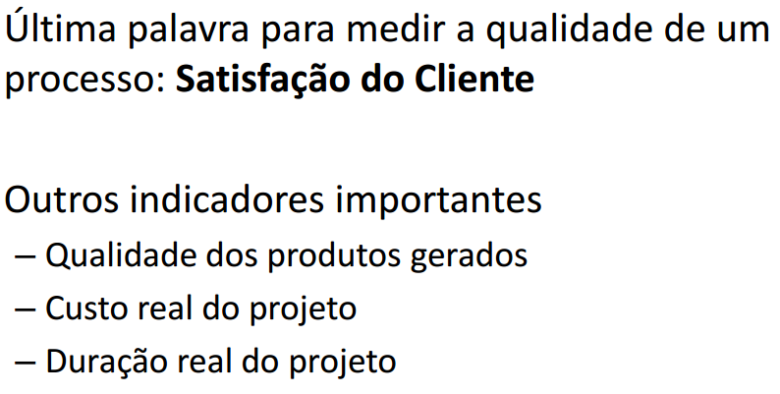
Processo de Qualidade

Slide 74
O que é um software de qualidade?
O software que satisfaz os requisitos solicitados pelo usuário. Deve ser fácil de manter, ter boa performance, ser confiável e fácil de usar
Alguns atributos de qualidade
Manutenibilidade
O software deve evoluir para atender os requisitos que mudam
Eficiência
O software não deve desperdiçar os recursos do sistema
Usabilidade
O software deve ser fácil de usar pelos usuários para os quais ele foi projetado

Slide 75
Qualidade de Software
Correto
A loja não pode deixar de cobrar por produtos comprados pelo consumidor
Robusto e altamente disponível
A loja não pode parar de vender
Eficiente
O consumidor não pode esperar
A empresa quer investir pouco em recursos computacionais (CPU, memória, rede)

Slide 76
Qualidade de Software
Amigável e fácil de usar
A empresa quer investir pouco em treinamento
Altamente extensível e adaptável
A empresa tem sempre novos requisitos (para ontem!)
A empresa quer o software customizado do seu jeito (interface, teclado, idioma, moeda, etc.)
Reusável
Várias empresas precisam usar partes de um mesmo sistema

Slide 77
Qualidade de Software
Aberto, compatível, de fácil integração com outros sistemas
A empresa já tem controle de estoque, fidelização, etc.
Portável e independente de plataforma (hw e sw)
A empresa opta por uma determinada plataforma
Baixo custo de instalação e atualização
A empresa tem um grande número de PDVs

Slide 78
A Crise de Software...
25% dos projetos são cancelados
o tempo de desenvolvimento é bem maior do que o estimado
75% dos sistemas não funcionam como planejado
a manutenção e reutilização são difíceis e custosas
os problemas são proporcionais a complexidade dos sistemas

Slide 79
Causas da Crise de Software
Essências
Complexidade dos sistemas
Dificuldade de formalização
Acidentes
Má qualidade dos métodos, linguagens, ferramentas, processos, e modelos de ciclo de vida
Falta de qualificação técnica

Slide 80
Elementos e Atividades
Elementos
Modelos do ciclo de vida do software
Linguagens
Métodos
Ferramentas
Processos
Atividades
Modelagem do negócio
Elicitação de requisitos
Análise e Projeto
Implementação
Testes
Distribuição
Planejamento
Gerenciamento
Gerência de Configuração e Mudanças
Manutenção

Slide 81
Atividades e Artefatos
Atividades
Modelagem do negócio
Elicitação de requisitos
Análise e Projeto
Implementação
Testes
Distribuição
Planejamento
Gerenciamento
Gerência de Configuração e Mudanças
Manutenção
Artefatos
Plano de Negócios
Plano de Projeto
Plano de Riscos
Documento de Requisitos
Mapeamentos A&P
Documento de Caso de Uso
Documento de Arquitetura
Classes
Documento de Testes
Documento de Validação
Manual do Sistema

Slide 82
Linguagem
Notação com sintaxe e semântica bem definidas
com representação gráfica ou textual
Usada para descrever os artefatos gerados durante o desenvolvimento de software
Exemplos: UML, Java

Slide 83
Método
Descrição sistemática de como deve-se realizar uma determinada atividade ou tarefa
A descrição é normalmente feita através de padrões e guias
Exemplos: Método para descoberta das classes de análise no RUP.

Slide 84
Processo
Conjunto de atividades
bem definidas
com responsáveis
com artefatos de entrada e saída
com dependências entre as mesmas e ordem de execução
com modelo de ciclo de vida

Slide 85
Ferramenta CASE
Provê suporte computacional a um determinado método ou linguagem
Ambiente de desenvolvimento: conjunto de ferramentas integradas (CASE)
Exemplos: Rational Rose, JBuilder

Slide 86
Processo de software
Um conjunto de atividades cujo objetivo é o desenvolvimento ou a evolução do software
Conjunto coerente de atividades para especificação, projeto, implementação e teste de sistemas de software

Slide 87
O ciclo de vida do software
Objetivos de se definir o ciclo de vida do software:
• Definir atividades;
• Definir consistência entre vários projetos da empresa, todos os projetos executados da
mesma forma;
• Introduzir pontos de verificação para controle gerencial de decisões;
• Atingir níveis mais apropriados de maturidade na gerência do processo de desenvolvimento do software.
O processo definido pelo Ciclo de Vida é conhecido como Paradigma da Engenharia de Software.

Slide 88
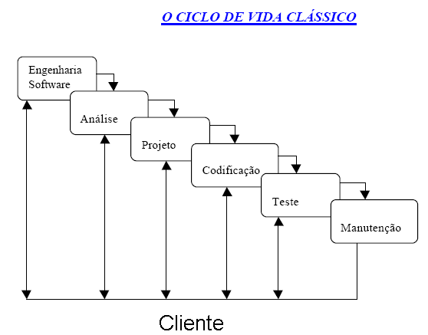
O ciclo de vida do software

Slide 89
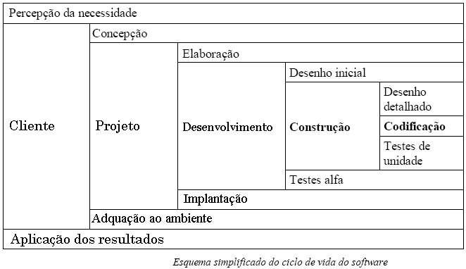
O ciclo de vida do software

Slide 90
Metodologia RUP
IBM (2006)

Slide 91
RUP (Rational Unified Process)
Ele é composta por nove disciplinas, as quais estão dispostas em quatro fases (IBM, 2004).
Além de possuir processos que podem ser adaptados conforme necessidade, o RUP é composto pelas melhores praticas de desenvolvimento de software, as quais são (KRUCHTEN, 2001):
Desenvolvimento do software de forma iterativa;
Gerenciamento de requisitos;
Utilização de arquiteturas baseadas em componentes;
Constante verificação da qualidade do software;
Controle das mudanças de software.

Slide 92
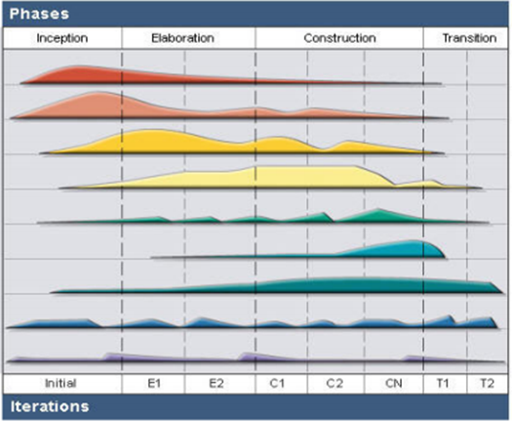
Diagrama do RUP

Slide 93
Disciplinas X Fases

Slide 94
Fases do RUP
Segundo Martins (2007), as fases são constituídas de objetivos específicos:
Concepção;
Elaboração;
Construção;
Transição.

Slide 95
1ª Fase - Concepção
Para Piske (2003) nesta etapa é realizada a concepção inicial do sistema, sendo organizadas discussões sobre o problema, a definição do escopo do projeto, estimativas de recursos e ferramentas necessárias para a execução do projeto, etc. Com o intuito de obter um resultado satisfatório para ambas as partes e é necessário que a fase de concepção seja bem definida e documentada para a continuidade do desenvolvimento do projeto.

Slide 96
2ª Fase - Elaboração
Segundo Piske (2003), o propósito desta fase é analisar o domínio do problema, desenvolver o plano de projeto, estabelecer a fundação arquitetural e eliminar os elementos de alto risco.
Os elementos de risco a serem analisados, nesta fase, são os riscos de requerimentos, tecnológicos (referentes à capacidade das ferramentas disponíveis), de habilidades (dos integrantes do projeto) e políticos.

Slide 97
3ª Fase - Construção
De acordo com Sommerville (2007) a fase de construção está essencialmente relacionada ao projeto, programação e testes de sistema. As partes do sistema são desenvolvidas paralelamente e integradas durante essa fase.
Para Piske (2003) é constituída pelo o desenvolvimento de telas, lógicas, relações, banco de dados e testes e utiliza alguma notação definida pela UML. É a fase em que o software é efetivamente programado através de códigos fontes.

Slide 98
4ª Fase - Transição
Segundo Laudon e Laudon (2004), na fase de transição devem ser feitos testes exaustivos e minuciosos para se assegurar que o sistema está produzindo resultados sólidos e satisfatórios.
Para Sommerville (2007), a fase de transição é a fase final do RUP e está relacionada à transferência do sistema da comunidade de desenvolvimento para a comunidade dos usuários e com a entrada do sistema em funcionamento no ambiente real.

Slide 99
4ª Fase - Transição
De acordo com Martins (2010) o objetivo deste processo é disponibilizar o sistema para os usuários, o que inclui:
Testes do sistema no ambiente de produção;
Empacotamento de software para distribuição;
Distribuição do software;
Instalação do software;
Treinamento dos usuários e equipe comercial;
Migração de dados para novo sistema.

Slide 100
Prototipação
Quando logo no início do projeto o cliente não sabe definir com muita clareza os requisitos para o novo sistema, torna-se benéfico o uso da prototipação.
A prototipação permite que seja criado um modelo do software que será implementado. Este modelo pode ser um protótipo em papel ou em PC, que mostra a interação homem-máquina: um programa que implementa um conjunto de funções exigidas pelo sistema ou um programa existente que executa parte das funções requeridas.
A seqüência de eventos para o paradigma de prototipação é apresentada conforme diagrama a seguir.

Slide 101
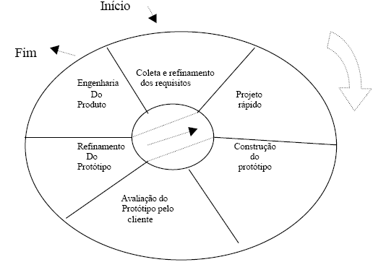
Prototipação – Modelo padrão

Slide 102
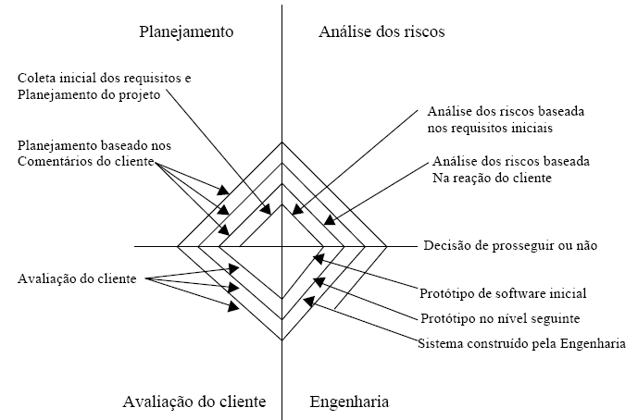
Prototipação - Modelo Espiral

Slide 103
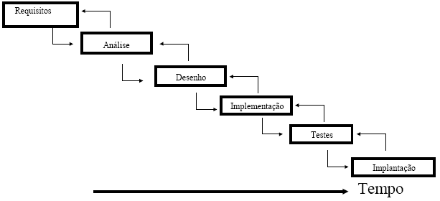
Processo de desenvolvimento de software

Slide 104
Níveis do desenvolvimento do software
• Planejamento: na etapa de planejamento é onde deve ser desenvolvido um plano inicial de desenvolvimento, levando em consideração questões como definição da abrangência do sistema, missão e objetivos do sistema, cronogramas de desenvolvimento, análise custo X benefício, levantamento inicial de informação etc. • Análise: também chamada de análise de requisitos, é onde deve se obter um claro entendimento sobre o sistema. A análise proporciona a base para uma boa implementação do software. Nesta etapa são construídos os modelos do sistema.

Slide 105
Níveis do desenvolvimento do software
• Projeto: também chamada de especificação do projeto, é onde propomos uma arquitetura de implementação para o software, que atenda aos requisitos do sistema identificados na análise. Aqui passamos a nos preocupar com o software. Os algoritmos dos programas a serem implementados são construídos nesta fase.
Implementação: a etapa de implementação é onde os programas são efetivamente construídos, a partir da arquitetura feita na etapa anterior. Nesta etapa é onde a atividade de codificação ocorre de forma massiva.

Slide 106
Níveis do desenvolvimento do software
• Teste: nesta etapa todos os programas construídos serão testados de forma exaustiva. Existe uma grande variedade de testes que são realizados, indo desde o teste unitário dos módulos de programas até o teste de integração de todo o sistema de software.
• Manutenção: é onde ocorre ajustes do software implementado, que podem ser ocasionados por vários motivos: erros de projetos identificados após a implementação e o teste do software, inovações tecnológicas, evolução do sistema etc.

Slide 107
Atividades do desenvolvimento
ATIVIDADE 1: O ESTUDO INICIAL
Também conhecido como ESTUDO DE VIABILIDADE ou LEVANTAMENTO.
• Identificar usuários responsáveis e montar o escopo do sistema – entrevistas;
• Identificar deficiências do Sistema Atual;
• Estabelecer metas e objetivos para um novo sistema – reutilização.
• Determinar se é possível automatizar o sistema e sugerir alternativas – (adquirir ou desenvolver?);
• Preparar previsão inicial para o projeto.

Slide 108
Atividades do desenvolvimento
ATIVIDADE 2: ANÁLISE DE SISTEMAS
• Transformar critérios do usuário e previsão em ESPECIFICAÇÃO DE REQUISITOS;
• Modelagem Essencial do Sistema:
- Modelo Ambiental
- Modelo Comportamental
. Eventos
. Componente Domínio do Problema

Slide 109
Atividades do desenvolvimento
ATIVIDADE 3: PROJETO
• Componente Interface Humana
• Componente Gerenciador de Tarefas
Componente Gerenciador de Dados
ATIVIDADE 4: CONVERSÃO DE BANCO DE DADOS
Reaproveitar base de dados já existente, se possível.

Slide 110
Atividades do desenvolvimento
ATIVIDADE 5: IMPLEMENTAÇÃO
Programação
ATIVIDADE 6: GERAÇÃO DE TESTES DE ACEITAÇÃO
Baseado nos requisitos especificados durante a análise, estabelecer casos de testespara o sistema.
ATIVIDADE 7: DESCRIÇÃO DE PROCEDIMENTOS
Manual do usuário
ATIVIDADE 8: INSTALAÇÃO

Slide 111
Desenvolvimento de Software e Reusabilidade
Fatores como o aumento do tamanho e complexidade, bem como, a necessidade de adaptação rápida a novos ambientes têm contribuído para a elevação do custo de desenvolvimento e
manutenção de software. A técnica de construção de sistemas a partir de componentes reusáveis e a solução indicada para tratar este problema.
Um componente de software reusável é aquele produzido com a finalidade de ser utilizado em diferentes aplicações. Componentes reusáveis podem ser gerados a partir de qualquer combinação de produtos de engenharia de software, incluindo requisitos, especificações, projetos e produtos de implementação (código, testes e documentação).

Slide 112
Desenvolvimento de Software e Reusabilidade
Reuso de software é a aplicação de um componente reusável em mais de um Sistema de aplicação.
As melhores organizações de PD estão conseguindo níveis de reusabilidade de 70% a 80%. Desta forma, quando se defronta com a tarefa de construir um sistema que exige 10.000 linhas de código, apenas 2.000 a 3.000 são escritas e o restante é proveniente de uma biblioteca de componentes reusáveis.

Slide 113
Benefícios da Reusabilidade
Custos Reduzidos: A redução significativa de custos pode-se sentir em todas as fases do ciclo de vida do software. Pôr exemplo, durante a manutenção, os custos são reduzidos porque os engenheiros estão familiarizados com requisitos comuns, projetos, arquiteturas e componentes.
Qualidade Ampliada: Não importa quão extensivamente um sistema é testado e analisado, pois alguns erros só serão identificados quando o mesmo entra em processo de operação. Desde que, componentes reusáveis façam parte de muitos sistemas, erros identificados em um sistema podem ser utilizados para corrigir outros sistemas desenvolvidos ou em desenvolvimento.

Slide 114
Benefícios da Reusabilidade
C) Tarefas Reduzidas: Sistematicamente, o reuso em domínios específicos significa o reuso de requisitos, especificações, projetos e produtos de implementação. Isso permite o desenvolvimento mais rápido que o convencional.
D) Aumento de Produtividade: Desde que existam ferramentas apropriadas para localizar componentes reusáveis em uma biblioteca, esta técnica permite construir sistemas com esforços reduzidos.

Slide 115
Exercício em Grupo:
1) O software é o fator de diferenciação de muitos produtos e sistemas baseados em computador. Apresente exemplos de dois ou três produtos e de pelo menos um sistema em que o software, não o hardware, é o elemento que faz a diferença.
2) Nas décadas de 1950 e 1960, a programação de computadores era uma forma de arte aprendida num ambiente semelhante ao de aprendizes. Como os primórdios afetaram as práticas de desenvolvimento de software atuais?
3) A engenharia de software auxiliada por computador é uma indústria crescente. Pesquise um produto CASE comercialmente disponível e apresente uma comparação usando critérios que você desenvolve.
4) Pesquise a mídia popular (jornais, revistas e televisão que estejam dirigidos para as massas) ao longo dos últimos 12 meses e descubra pelo menos uma grande reportagem em que o software era o tema em questão. Anote quaisquer erros na apresentação.

Slide 116
Diagrama de Fluxo de Dados
(DFD)

Slide 117
Introdução
É amplamente usado para definir entradas, processos e saídas de sistemas
Elabora uma modelagem lógica do sistema, englobando os diversos processos que envolvem o sistema, os diversos dados e informações que circulam pelo sistema e as diversas entidades envolvidas com o sistema.

Slide 118
Componentes
Entidade Externa
Fluxo de Dados
Processo
Depósito de Dados

Slide 119
Entidade Externa
Agente que envia ou recebe dados do sistema, também chamada de fonte de dados e/ou destino de informações, sendo considerada um um ser externo ao estudo do projeto.
Deve ser nomeada com um substantivo.

Slide 120
Fluxo de Dados
Representa a troca de dados ou informações entre uma entidade externa e um processo, ou entre um processo e um depósito de dados.
Deve ser nomeada com um substantivo.

Slide 121
Processo
Representa um processo ou trabalho que é executado internamente ao sistema.
Deve ser numerado (1,2,..., n)
Deve ser nomeado com um verbo no infinitivo.

Slide 122
Depósito de Dados
Armazena informações e dados do sistema, sendo futura referência para a modelagem de dados do sistema.
Deve ser numerado (d1, d2, ..., d_{n})
Deve ser nomeada com um substantivo.

Slide 123
Regras Básicas
Todo processo e todo depósito de dados devem possuir ao menos um fluxo de entrada e um fluxo de saída.
Toda entidade externa deve possuir um fluxo de entrada ou um fluxo de saída.

Slide 124
Simbologia

Slide 125
Diagrama de Contexto
É o nível mais alto do DFD contendo um único processo, as entidades externas e todos os fluxos que fluem entre as entidades externas e os diversos processos do DFD. Não incluem os depósitos de dados.
Os fluxos do Diagrama de Contexto devem ter o mesmo nome dos fluxos no DFD.

Slide 126
Diagrama de Contexto (Exemplo)

Slide 127
Diagrama de Nível 0
Diagrama detalhando o diagrama de contexto.
Deve conter de 3 a 9 processos (facilitando o processo de leitura do mesmo).
Todos os depósitos de dados e entidades externas devem estar inclusas neste nível.

Slide 128
Diagrama de Nível 0 (Exemplo)

Slide 129
Diagrama Filho
Um diagrama filho é um detalhamento de um processo do Diagrama Nível 0, devendo ser gerado quando um processo for complexo.
Deve englobar todos os fluxos que entram ou saem do processo pai, além de seus próprios fluxos.

Slide 130
Diagrama Filho (Exemplo)

Slide 131
Checagem de Regras

Slide 132
Exemplo
Os estudantes apresentam formulários de matrícula com seus nomes, números de identificação e os números dos cursos que querem freqüentar. No processo 1.0, o sistema verifica se cada curso selecionado ainda está aberto consultando o arquivo de cursos da universidade. O arquivo diferencia cursos que estão abertos daqueles que foram cancelados ou já estão lotados. O processo 1.0 então determina quais das opções do estudante podem ser aceitas o rejeitadas. Em seguida, o processo 2.0 matricula o estudante nos cursos para os quais foi aceito. Também atualiza o arquivo de cursos da universidade com o nome e o número de identificação do estudante e recalcula a lotação da classe. Quando o número máximo de matrículas é alcançado, o número do curso recebe um rótulo indicando que está fechado. O processo 2.0 atualiza, ainda, o arquivo mestre de alunos da universidade com informações de novos estudantes ou mudanças de endereço. O processo 3.0 então envia a cada estudante pretendente uma carta de confirmação de matrícula, listando os cursos para os quais ele está matriculado e citando as opções que não puderam ser atendidas.

Slide 133
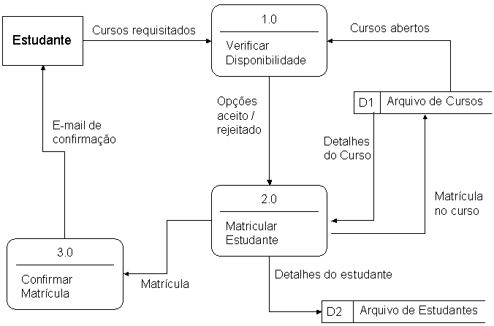
Solução

Slide 134
Capitulo 3
UML
Linguagem Unificada de Modelagem

Slide 135
UML - Definição
A UML (Unified Modeling Language) é
uma linguagem para especificação,
construção, visualização e documentação
de sistemas de software.

Slide 136
UML - Definição
A UML é uma evolução das linguagens para especificação dos conceitos de Booch, OMT (Object Modeling Technique- Rumbaugh), OOSE (Object-Oriented Software Engineering - Jacobson) e também de outros métodos de especificação de requisitos de software orientados a objetos ou não. A notação UML é uma união de sintaxe gráfica de
vários métodos, com certo número de símbolos removidos (porque são confusos, supérfluos ou pouco usados) e com outros símbolos adicionados.

Slide 137
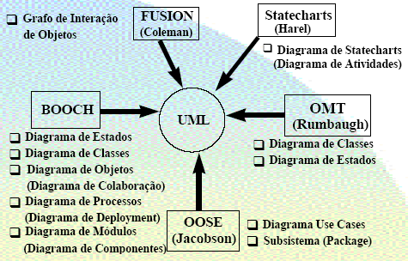
UML - Associação

Slide 138
Ferramenta CASE
Provê suporte computacional a um determinado método ou linguagem
Ambiente de desenvolvimento: conjunto de ferramentas integradas (CASE)
Exemplos: Rational Rose, JBuilder

Slide 139
Desenvolvimento de Software e Reusabilidade
Fatores como o aumento do tamanho e complexidade, bem como, a necessidade de adaptação rápida a novos ambientes têm contribuído para a elevação do custo de desenvolvimento e
manutenção de software. A técnica de construção de sistemas a partir de componentes reusáveis e a solução indicada para tratar este problema.
Um componente de software reusável é aquele produzido com a finalidade de ser utilizado em diferentes aplicações. Componentes reusáveis podem ser gerados a partir de qualquer combinação de produtos de engenharia de software, incluindo requisitos, especificações, projetos e produtos de implementação (código, testes e documentação).

Slide 140
Desenvolvimento de Software e Reusabilidade
Reuso de software é a aplicação de um componente reusável em mais de um Sistema de aplicação.
As melhores organizações de PD estão conseguindo níveis de reusabilidade de 70% a 80%. Desta forma, quando se defronta com a tarefa de construir um sistema que exige 10.000 linhas de código, apenas 2.000 a 3.000 são escritas e o restante é proveniente de uma biblioteca de componentes reusáveis.

Slide 141
Benefícios da Reusabilidade
Custos Reduzidos: A redução significativa de custos pode-se sentir em todas as fases do ciclo de vida do software. Pôr exemplo, durante a manutenção, os custos são reduzidos porque os engenheiros estão familiarizados com requisitos comuns, projetos, arquiteturas e componentes.
Qualidade Ampliada: Não importa quão extensivamente um sistema é testado e analisado, pois alguns erros só serão identificados quando o mesmo entra em processo de operação. Desde que, componentes reusáveis façam parte de muitos sistemas, erros identificados em um sistema podem ser utilizados para corrigir outros sistemas desenvolvidos ou em desenvolvimento.

Slide 142
Benefícios da Reusabilidade
C) Tarefas Reduzidas: Sistematicamente, o reuso em domínios específicos significa o reuso de requisitos, especificações, projetos e produtos de implementação. Isso permite o desenvolvimento mais rápido que o convencional.
D) Aumento de Produtividade: Desde que existam ferramentas apropriadas para localizar componentes reusáveis em uma biblioteca, esta técnica permite construir sistemas com esforços reduzidos.

Slide 143
Exercício em Grupo:
1) O software é o fator de diferenciação de muitos produtos e sistemas baseados em computador. Apresente exemplos de dois ou três produtos e de pelo menos um sistema em que o software, não o hardware, é o elemento que faz a diferença.
2) Nas décadas de 1950 e 1960, a programação de computadores era uma forma de arte aprendida num ambiente semelhante ao de aprendizes. Como os primórdios afetaram as práticas de desenvolvimento de software atuais?
3) A engenharia de software auxiliada por computador é uma indústria crescente. Pesquise um produto CASE comercialmente disponível e apresente uma comparação usando critérios que você desenvolve.
4) Pesquise a mídia popular (jornais, revistas e televisão que estejam dirigidos para as massas) ao longo dos últimos 12 meses e descubra pelo menos uma grande reportagem em que o software era o tema em questão. Anote quaisquer erros na apresentação.

